Slide 1
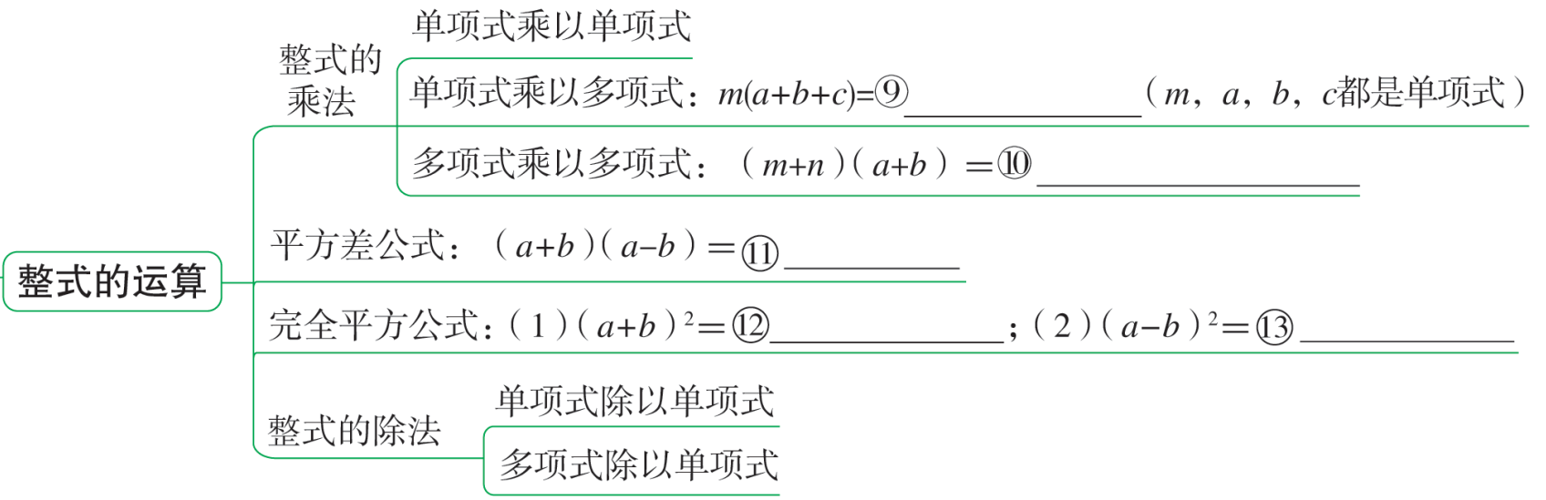
ma ＋ mb ＋ mc
ma ＋ na ＋ mb ＋ nb
a ²－ b ²
a ²＋2 ab ＋ b ²
a ²－2 ab ＋ b ²

Slide 2
运算名称 | 公式 | 法则
同底数幂乘法，底数不变，指数相加。
同底数幂的乘法
幂的乘方，底数不变，指数相乘。
幂的乘方
积的乘方，把积的每一个因式分别乘方，再把所得的幂相乘。
积的乘方
同底数幂的除法
同底数幂除法，底数不变，指数相减。
(a≠0)

Slide 3
0次幂的规定：
任何不等于0的数的0次幂都等于1。
0 次幂公式：
(a≠0)
负整数指数幂的规定：
任何不等于零的数的－n （n为正整数）次幂，等于这个数的n 次幂的倒数.
负整数指数幂公式：

Slide 4
误区警示，排忧解难．
1．你知道下列各式错在哪里吗？

Slide 5
高频考点
幂的运算
C
1． 下列计算正确的是（ C ）
A． b³·b³＝2b³
B． (a⁵)²＝a⁷
C． (xy)³÷(xy)²＝xy
D． (－2a)²＝－4a²

Slide 6
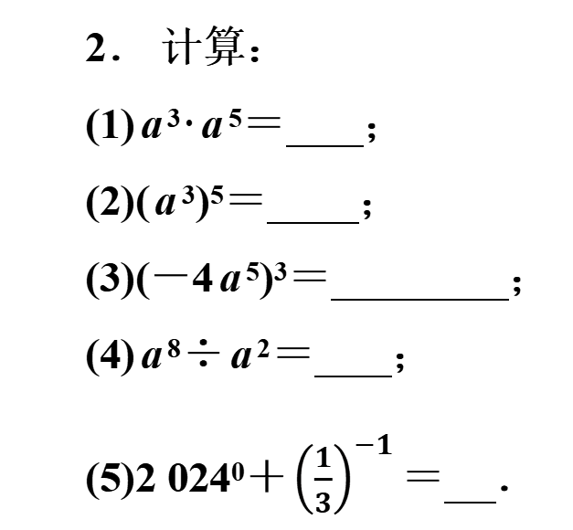
2． 计算：
(1) a ³· a ⁵＝ ⁠；
(2)( a ³)⁵＝ ⁠；
(3)(－4 a ⁵)³＝ ⁠；
(4) a ⁸÷ a ²＝ ⁠；
(5)2 024⁰＋ ${\left(\frac{1}{3}\right)}^{−1}$ ＝ ⁠．
a ⁸
a ¹⁵
－64 a ¹⁵
a ⁶
4

Slide 7

x ≠－2
3． 若(2 x ＋4)⁰＝1，则 x 的取值范围是 ⁠．
4． 若3³×3⁻¹＝3 ^{p} ，则 p 的值为 ⁠．
5． 已知 a^{m} ＝5， a^{n} ＝3( a ≠0， m ， n 为整数)，则 a^{m} ^{-2 n} ＝ ⁠．
6． 已知2 x ＋3 y －3＝0，则9 ^{x} ·27 ^{y} ＝ ⁠．
2
$\frac{5}{9}$
27

Slide 8
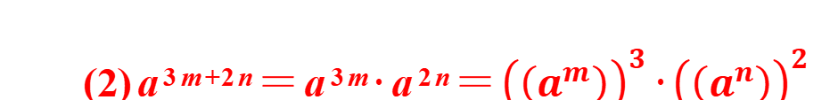
7． 已知： a^{m} ＝3， a^{n} ＝5，求：
(1) a^{m} ^{＋ n} 的值；
解：(1) a^{m} ^{＋ n} ＝ a^{m} · a^{n} ＝3×5＝15.
(2) a ^{3 m +2 n} 的值．
(2) a ^{3 m +2 n} ＝ a ^{3 m} · a ^{2 n} ＝ ${\left(\left(a^{m}\right)\right)}^{3}$ · ${\left(\left(a^{n}\right)\right)}^{2}$
＝3³×5²＝675.

Slide 9
整式的乘法
10． 计算：
(1)6 x ²·3 xy ＝ ⁠；
(2)(2 x ³ y ²)·(－3 x ² y )＝ ⁠；
(3)4 a ²·(3 a －1)＝ ⁠．
18 x ³ y
－6 x ⁵ y ³
12 a ³－4 a ²

Slide 10
11． 计算：3 a ² b ( ab －4 b ²)．
解：原式＝3 a ² b · ab －3 a ² b ·4 b ²
＝3 a ³ b ²－12 a ² b ³.

Slide 11
B
12． 若( x －5)( x ＋4)＝ x ²＋ ax －20，则 a 的值为（ B ）
A． －5
B． －1
C． 1
D． 4

Slide 12
15． 计算：
(1)( m ＋10)²＝ ⁠；
(2)(－2 x ＋1)(－2 x －1)＝ ⁠；
(3)(－4 y ＋7)²＝ ⁠．
16． 如果 x ²－ kx ＋16能写成一个完全平方的形式，那么 k 等于 ⁠ ⁠．
m ²＋20 m ＋100
4 x ²－1
16 y ²－56 y ＋49
8或－
8

Slide 13
整式的除法
18． 计算：
(1)6 a ² b ÷3 ab ＝ ⁠；
(2)－36 a ³ b ⁴÷(－9 a ² b )＝ ⁠；
(3)(9 x ² y －6 xy ²)÷3 xy ＝ ⁠．
19． 长方形的面积是16 a ²－8 ab ＋4 a ，若它的一边长为4 a ，则它的 周长是 ⁠．
2 a
4 ab ³
3 x －2 y
16 a －4 b ＋2

Slide 14
整式的混合运算
20． 计算：( ab ²)²·(－10 a ³ b )÷(－5 ab )．
解：原式＝ a ² b ⁴·(－10 a ³ b )÷(－5 ab )
＝－10 a ⁵ b ⁵÷(－5 ab )
＝2 a ⁴ b ⁴.

Slide 15
综合提升
C
1． 已知 a ＋ b ＝7， a － b ＝8，则 a ²－ b ²的值是（ C ）
A． 11
B． 15
C． 56
D． 60

Slide 16
5． 计算：(2 a ＋3 b )²－(2 a － b )(2 a ＋ b )．
解：原式＝4 a ²＋12 ab ＋9 b ²－(4 a ²－ b ²)
＝4 a ²＋12 ab ＋9 b ²－4 a ²＋ b ²
＝12 ab ＋10 b ².

Slide 17
8． 已知 x － y ＝6， xy ＝－8.
(1)求 x ²＋ y ²的值；
(2)求( x ＋ y )²的值．
解：(1)因为 x － y ＝6， xy ＝－8，
所以 x ²＋ y ²＝( x － y )²＋2 xy
＝6²＋2×(－8)＝36－16＝20.
(2)由(1)，得 x ²＋ y ²＝20.
所以( x ＋ y )²＝ x ²＋ y ²＋2 xy
＝20＋2×(－8)＝4.

Slide 18
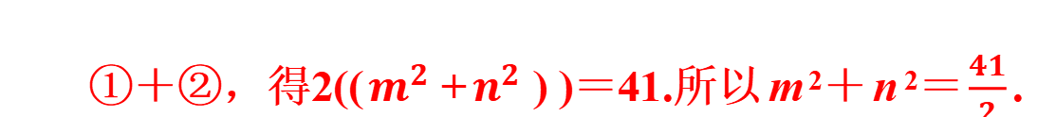
(3)已知( m ＋ n )²＝25，( m － n )²＝16，求 m ²＋ n ²的值；
解：(3)因为( m ＋ n )²＝25，所以 m ²＋2 mn ＋ n ²＝25①.
因为( m － n )²＝16，所以 m ²－2 mn ＋ n ²＝16②.
①＋②，得2(( $m^{2}$ + $n^{2}$ ) )＝41.所以 m ²＋ n ²＝ $\frac{41}{2}$ .

Slide 19
易错点拨
漏乘多项式中的常数项
1． 计算：3 a ²(2 a ²－ ab －1)．
解：原式＝3 a ²·2 a ²＋3 a ²·(－ ab )＋3 a ²·(－1)
＝6 a ⁴－3 a ³ b －3 a ².
【易错点拨】 计算时易漏乘常数项－1，导致运算错误．

Slide 20
忽略分类讨论
±6
2． 如果 a ²＋ ma ＋9是一个完全平方式，那么 m 的值为 ⁠．
【易错点拨】 利用完全平方公式( a ± b )²＝ a ²±2 ab ＋ b ²，可知 m 的 值应该有两个，易忽略其中一个导致漏解．

Slide 21
找不准乘法公式中的 a ， b
3． 计算：
(1)( a －2 b )(－ a ＋2 b )；
解：原式＝( a －2 b )[－( a －2 b )]
＝－( a －2 b )²
＝－( a ²－4 ab ＋4 b ²)
＝－ a ²＋4 ab －4 b ².

Slide 22
(2)( a － b － c )( a ＋ b － c )．
解：原式＝[( a － c )－ b ][( a － c )＋ b ]
＝( a － c )²－ b ²
＝ a ²－2 ac ＋ c ²－ b ².
【易错点拨】 注意首先把原式变形再用公式．题(1)易当作平方差公 式进行计算；题(2)易找不准相同项和相反项．

Slide 23

课堂练习
1． 计算：
(1) x ⁶· x ²＝ ⁠；
(2) x ⁶÷ x ²＝ ⁠；
(3)( x ⁶)²＝ ⁠；
(4)(－4 x ³)²＝ ⁠；
(5)4⁻²÷4⁰＝ ⁠；
(6)6 xy ³·(－2 xy )＝ ⁠；
(7)6 xy ³÷(－2 xy )＝ ⁠．
x ⁸
x ⁴
x ¹²
16 x ⁶
$\frac{1}{16}$
－12 x ² y ⁴
－3 y ²

Slide 24
3． 计算：
(1)(8 x ³－4 x ²)·(－2 x ²)＝ ⁠；
(2)(8 x ³－4 x ²)÷(－2 x ²)＝ ⁠；
(3)(3 x ＋5 y )(3 x － y )＝ ⁠；
(4)(2 x ＋3)(2 x －3)＝ ⁠；
(5)(2 x ＋3 y )²＝ ⁠．
－16 x ⁵＋8 x ⁴
－4 x ＋2
9 x ²＋12 xy －5 y ²
4 x ²－9
4 x ²＋12 xy ＋9 y ²
下面继续学习《平方根》

